Slide 1


Copii victime martori ale abuzului/ exploatării sexuale: între necesităţi şi realităţi
Centrul Internaţional pentru protecţia şi promovarea drepturilor femeii „La strada”

Slide 2

„Copiii, victime-martori ale abuzului/exploatării sexuale: între necesităţi şi realităţi”
din perspectiva cazurilor de copii, victime ale abuzului/exploatării sexuale, asistate de către specialiştii Centrului Internaţional “La Strada”

Slide 3
Scopul cercetării
identificarea factorilor care sporesc vulnerabilitatea copiilor faţă de abuzul/exploatarea sexuală. Identificarea acestor factori ne va permite formularea unor recomandări care ar favoriza: (a) procesul de identificare a copiilor aflaţi în grupul de risc pentru abuz/exploatare sexuală, (b) asistarea şi (c) reabilitarea copiilor victime a abuzului/exploatării sexuale.

Slide 4
Obiectivele principale
Analiza cantitativ-calitativă a cazurilor de abuz/exploatare sexuală asistate de specialiștii Centrului de Contact (CC) din perspectiva:
factori socio-demografici caracteristici victimelor abuzului/exploatării sexuale în Republica Moldova;
factori de vulnerabilitate a copiilor în fața abuzului /exploatării sexuale;
mecanisme de racolare utilizate de abuzatori;
mecanisme de adaptare (coping) utilizate de victimele abuzului/exploatării sexuale;
tipul de exploatare.

Slide 5
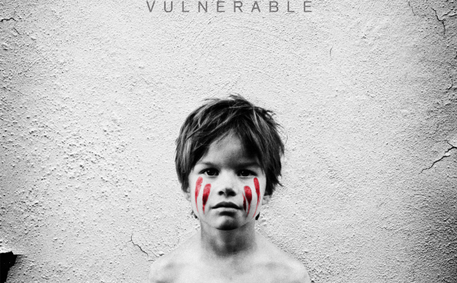
Rezultate

Slide 6
Eşantion
În analiza au fost incluşi toţi copiii asistaţi de către specialiştii Centrului Internaţional „La Strada”, care se încadrează în categoria victime-martori ale abuzurilor/exploatării sexuale, în perioada 2010-2014.
Astfel, eşantionul este format din 58 copii, dintre care 64% sunt fete şi respectiv 36% băieţi
Vârsta copiilor incluşi în analiză variază între 6 şi 18 ani, m =14
Notă: Chiar dacă dintre cazurile asistate pare că fetele sunt mai predispuse a fi victime ale abuzurilor/exploatării sexuale, analiza literaturii de specialitate evidenţiază că băieţii de obicei mai rar vor relata despre abuzurile sexuale (Sobsey și colab., 1997).

Slide 7
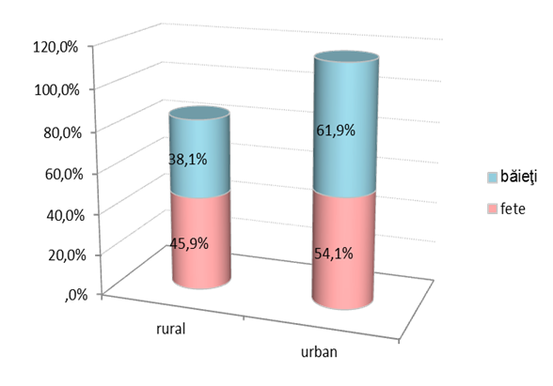
Mediul de provenienţă
46% dintre fete provin din mediul rural, iar 54% provin din mediul urban;
tendinţa se păstrează şi în cazul băieţilor, 38% fiind copii proveniţi din mediul rural şi 62% din mediul urban
Per general, dintre copiii asistaţi de Centrul Internaţional „La Strada” în perioada de referinţă 43% provin din mediul rural şi respectiv 57% din mediul urban
Notes:
ar fi eronat să afirmăm că abuzul/exploatarea sexuală a copiilor este mai specific mediului urban decât celui rural, diferența fiind dependentă și de faptul că specialiștii din municipiul Chișinău apelează mai frecvent pentru asistență la Centrul Internaţional „La Strada” comparativ cu specialiștii din restul teritoriului republicii. Pe de altă parte, această diferență proporțională poate fi pusă și pe seama felului în care copiii sunt identificați drept victime în spațiul urban versus rural de specialiștii implicați în protecția drepturilor copilului.

Slide 8
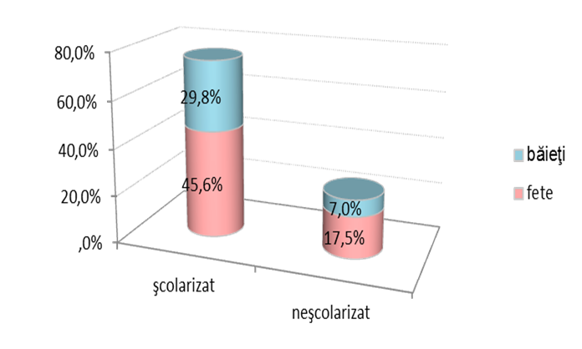
Gradul de încadrare a copiilor asistați în procesul de învățământ
75% dintre beneficiari au fost copii încadraţi în procesul de învăţământ, restul (25%) înregistrând absenteism şcolar
Notes:
în perioada de referință Centrul Internaţional „La Strada” nu a avut experienţa raportării cazurilor de către angajaţii instituțiilor de învățământ, ceea ce sugerează fie (a) gradul scăzut de implicare a școlilor în prevenirea și identificarea abuzului/exploatării sexuale; sau (b) slaba informare a cadrelor didactice despre organizaţii/ proceduri necesar de întreprins în cazul suspectării abuzului/exploatării sexuale a copiilor.

Slide 9
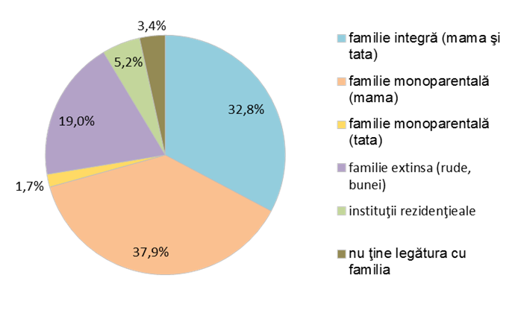
Date despre familie
Prevalența copiilor, victime ale abuzului/exploatării sexuale, din familii monoparentale, unde îngrijitorul este mama, ar putea fi explicată prin faptul că părintele singur, responsabil de creșterea și educarea unui copil, este prea ocupat de supraviețuire pentru a reuși să asigure minimum decență familiei, scăpând din vedere necesitățile dezvoltative/educaționale ale copilului. Pe de altă parte, familiile monoparentale sunt familii în care lipsește modelul patern, fapt ce s-ar putea să genereze vulnerabilitatea copiilor în fața abuzatorilor predominant de gen masculin (băieți în căutarea modelelor masculine, fete în căutarea dragostei, cărora le lipsesc modelele adecvate de interacțiune cu sexul opus).

Slide 10
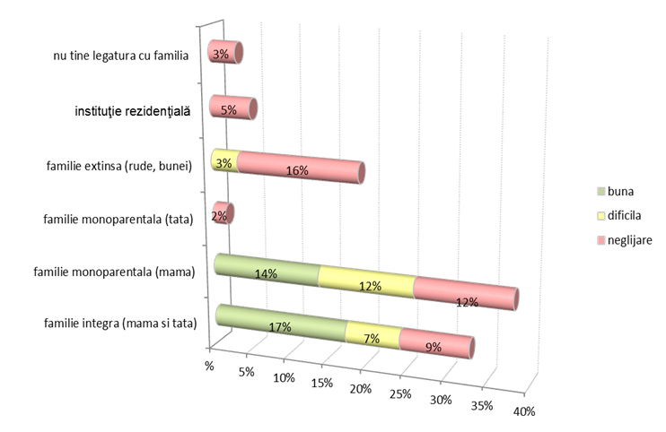
Relaţiile cu îngrijitorii
preponderent copiii aflați în îngrijirea ambilor părinți sau a mamei reclamă relații bune/suportive cu părinții.
29% dintre copiii aflați în îngrijirea rudelor sau instituțiilor rezidențiale ori copii fugari de acasă, raportează relații dificile cu îngrijitorii.

Slide 11
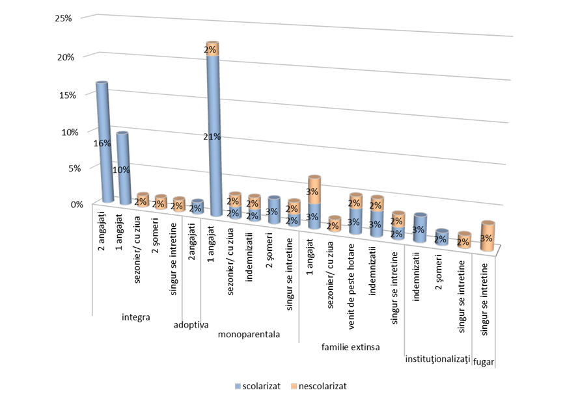
Gradului de încadrare în activităţile şcolare a copiilor, în funcţie de tipul familiei, în raport cu gradului de angajare în câmpul muncii a îngrijitorilor
În familiile unde lipseşte modelul productivităţii sociale (angajarea părinţilor) creşte riscul pentru absenteism şcolar şi implicarea copilului în situaţii exploatative

Slide 12
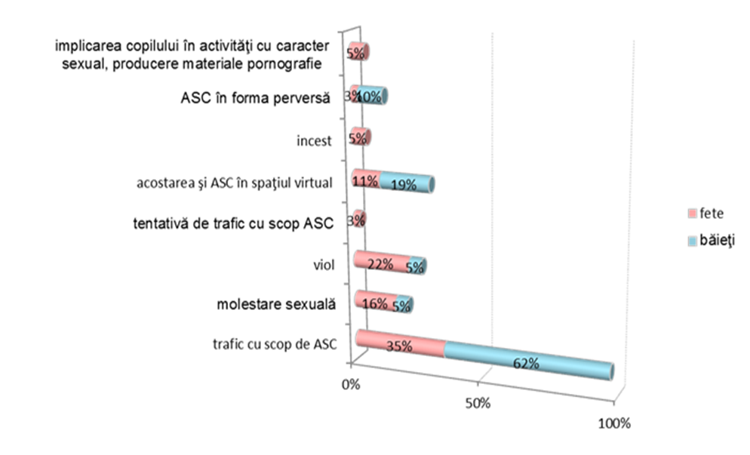
Date despre abuz
Notes:
Menţionăm că prevalenţa copiilor, victime a traficului în scopul exploatării sexuale, reflectă mai degrabă faptul că CC are în mandatul său asistarea copiilor, victime ale exploatării sexuale, atât în spaţiul real, cât şi cel virtual, precum şi a copiilor, victime ale traficului. Cazurile de viol, incest, molestare sexuală au fost asistate datorită nevoii de a pune la dispoziția organelor de drept Camera de audiere a copilului și a specialistului care ar asigura echilibrul emoţional al copilului pe parcursul procesului de urmărire penală. De cele mai multe ori, majoritatea cazurilor de abuz sexual în care lipsea componenta exploatării au fost referite organizaţiilor partener.

Slide 13
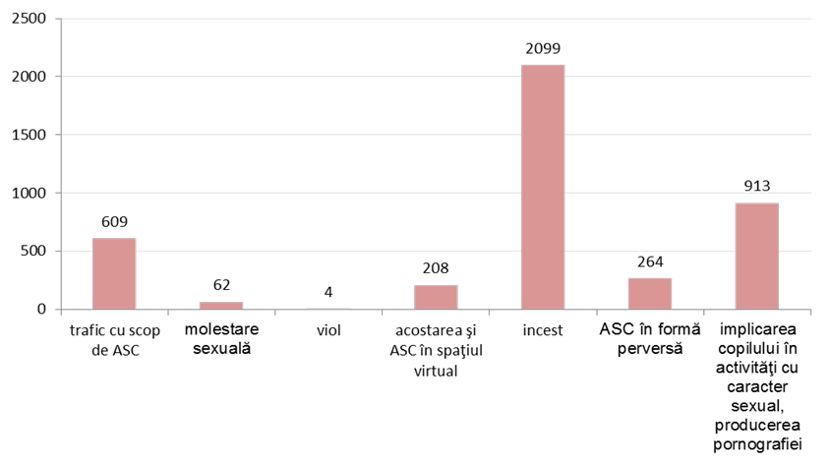
Vulnerabilitatea exploatată
media zilelor retrăirii abuzului, per eşantion - 428 (min- 1 zi; max -3650 zile). Zile în care un copil îşi pierde nu doar copilăria, ci şi oportunitatea de a se dezvolta integru, zile în care un copil şi-a consolidat ideea că poate fi/este un obiect de uz sexual.
În acelaşi timp, acest număr este şi media zilelor în care un părinte sau o comunitate, la moment, este capabilă să înţeleagă/observe că ceva se întâmplă cu un copil.

Slide 14
Sabina, victimă a incestului, 18 ani. Din spusele copilului abuzurile au început în jurul vârstei de 8 ani
„Când aveam 8 ani tata mi-a spus că dacă spun cuiva despre cele întâmplate mă va face cotlet şi o va da la câni; Mă temeam că dacă îl refuz mă poate bate, îmi spunea că mai bine să o facă el decât altcineva, mă numea cu cuvinte murdare, zicea că mama nu îi oferă îndeajuns şi dacă vreau ca el să nu plece să caute femei în altă parte... trebuia să-l ascult, îmi spunea că suferă atunci când îl resping, mă simţeam vinovată. Uneori mă punea să aleg între bătaie şi acţiuni sexuale, când spuneam că aleg să fiu bătută tata zice că el ştie că eu nu doreşte să fiu bătută de aceea rămâneam datoare cu un raport sexual. Când am mai crescut, pe la 12 ani spunea că deoarece este păcat nu pot spune nimănui căci este o mare ruşine; spunea că nimeni nu mă va crede..”.

Slide 15
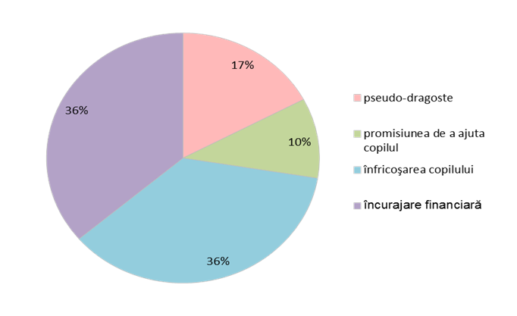
Metode de implicare a copiilor în activităţi abuziv/ exploatative
Contradicţiile la nivel cognitiv, pe plan subiectiv se resimt drept stare de confuzie, ceea ce face copilul (valabil şi în cazul adulţilor) vulnerabil faţă de manipularea psihologică, comportamentală.
Pentru a depăşi conflictul interior, indiferent de vârstă, sub influenţa factorilor manipulativi din exterior, vor intra în joc mecanismele de apărare (de ex. justificare, normalizare), care au funcţia de a ajuta sistemul cognitiv să rămână funcţional.

Slide 16
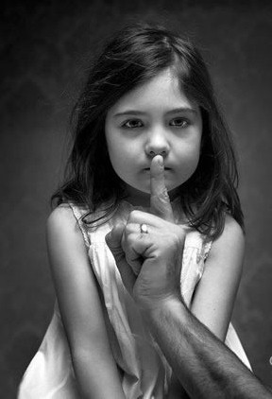
Tăcerea care îmbolnăveşte
Normalizarea relaţiilor abuzive/exploatative apare drept funcţie adaptativă pentru copilul traumatizat. Acest mecanism de adaptare este consolidat şi de faptul că, din momentul în care copilul a fost abuzat până în momentul în care este identificat, trece mai mult de un an, iar prin normalizare se diminuează starea de confuzie, se reduce stresul, se justifică comportamentele şi „deciziile”.

Slide 17
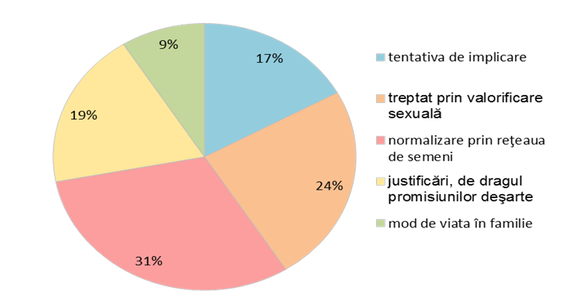
Modalitatea de normalizarea a relaţiilor exploatative.
1. Copiii sunt membri a unei subculturi vehiculate în cercul de semeni, unde valorile predominant sunt materiale, implicarea în activităţi cu caracter sexual este percepută drept curaj sau modalitate de a te descurca. .
2. valorificarea sexuală treptată a copilului, reducând conceptele precum sunt inteligenţa, valoros, frumos, popular la aspectul sexualităţii
Notă: Copiii internalizează evaluarea celorlalţi raportat la exteriorul şi comportamentul său, astfel prin încurajarea comportamentului sexualizat se consolidează procesul de normalizare a abuzului. Exteriorul sexualizat devine criteriu de validare şi valorificare a sinelui.

Slide 18
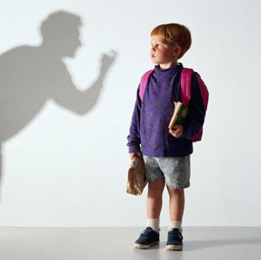
Profilul abuzatorilor
Abuzatorii se regăsesc în toate grupurile de vârstă. Tipul de abuz pare să fie dependent de gradul de maturizare cognitivă şi maturizarea/ potenţa sexuală

Slide 19
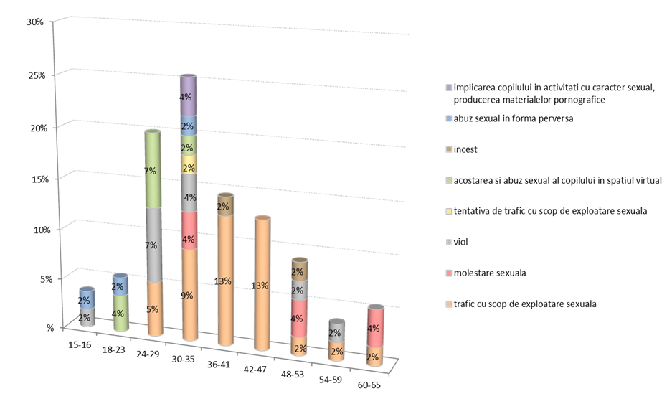
Notes:
1. 15-16 ani: în perioada maturizării sexuale sunt mai predispuşi pentru violuri şi abuzuri în forme perverse.
2. 18-23 ani: predispuşi pentru acţiuni cu caracter pervers sau acostarea semenilor în spaţiul virtual.
3. 24-29 ani: Activ utilizează sursele IT pentru racolarea copiilor şi abuz în spaţiul virtual. În această categorie de vârstă îşi asumă diverse sarcini/ roluri în procesul de TFU, fiind parte a reţelelor infracţionale. Această categorie înregistrează cea mai înaltă rată a violurilor.
3. 30-35 ani: toate formele exploatării sexule cu excepţia incestului.
4. 30-41 ani: activ implicaţi în infracţiuni TFU. Un procent mai modest (2%) incest.
5. 48-65 ani: scade % organizării TFU, sporeşte % molestării copiilor

